Slide 1
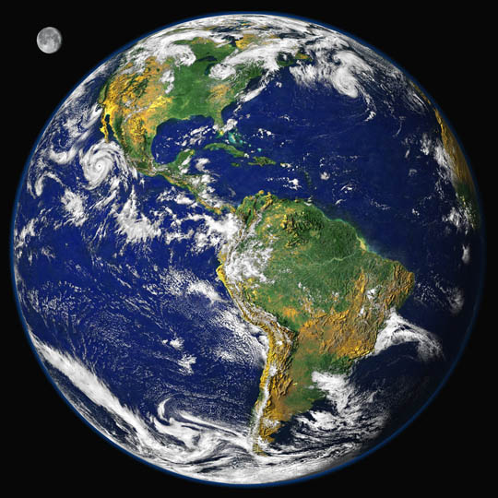

Slide 2
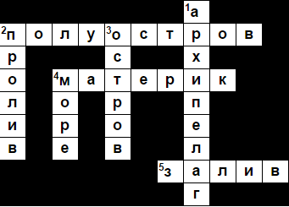

Slide 3
Оцените свои знания:
7 верных ответов оценка «5»
5-6 верных ответов оценка«4»
4 верных ответа оценка «3»
3 и меньше- плохо знаете материал.

Slide 4
Свойства воды
Нет цвета
Нет вкуса
Нет запаха
Текучесть
Теплопроводность
Растворитель
Находится в трёх состояниях
Очень хороший проводник

Slide 5
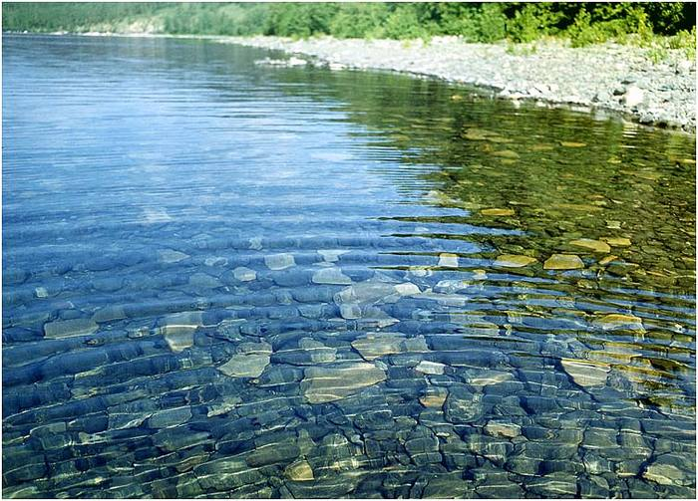
ТЕМА УРОКА «СВОЙСТВА ВОД Мирового океана»
Цель: изучить свойства вод Мирового океана

Slide 6
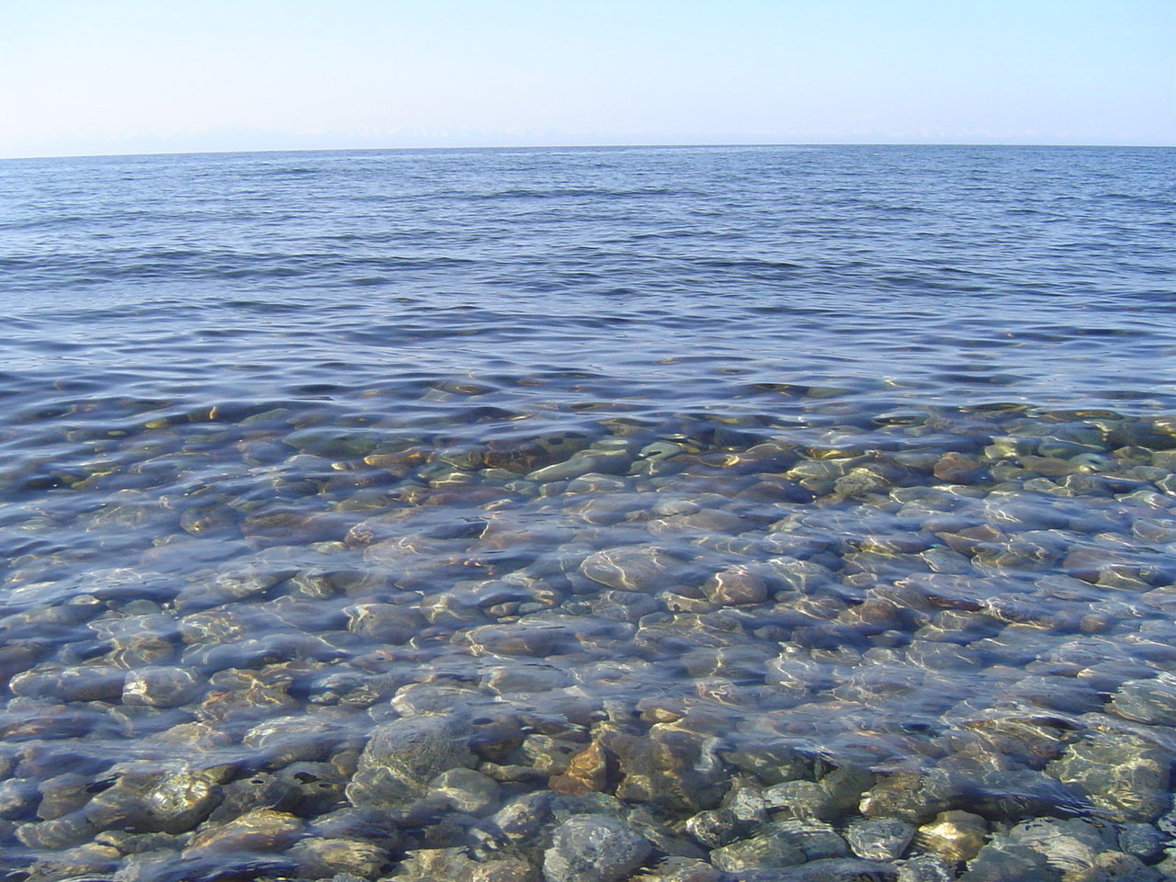
«Море – это бездна проблем, тайн, непонятных вещей, нелепых вопросов и увлекательных загадок».
Жак Пикар

Slide 7
Задание: Прочитайте п. 20, стр. 76, пункт IV .
Объясните, почему морскую воду называют «жидкая руда».

Slide 8
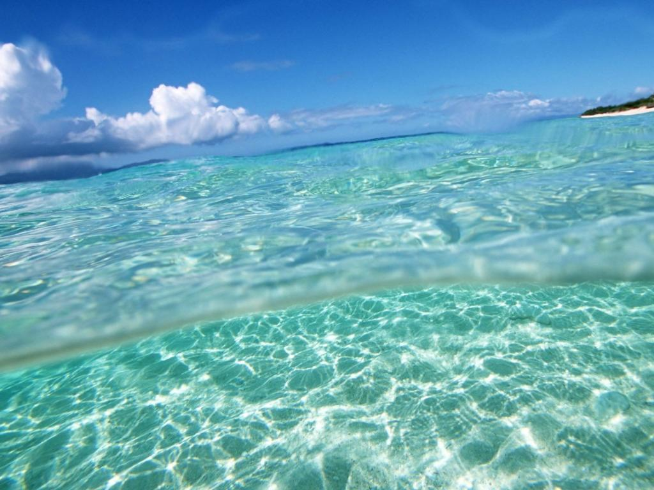
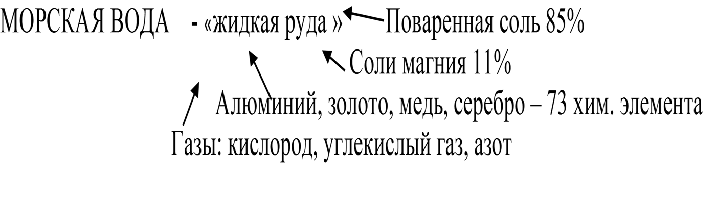

Slide 9
Соленость – это количество минеральных веществ в граммах, растворенных в 1 л (1 кг) воды.)
Единицы измерения - промилле - ‰, одна тысячная от числа.
Средняя солёность морской воды составляет 35 ‰ . Это означает, что в 1 литре воды содержится 35 г веществ.
Задача:
Можем ли мы сами получить среднюю солёность, если известно, что:
в 1 ст. ложке - 30 г соли,
в 1 ч. ложке – 10 г соли.
- Сколько воды для этого надо взять, сколько граммов соли?

Slide 10
Задание: Используя следующие данные, сравните среднюю соленость в разных частях океана: от экватора до полюсов, в разных морях и океанах. Сделайте вывод о солености морских вод.
0^{о} экватор - 34‰ Красное море - 42‰
30^{о} тропики - 37‰ Азовское – 10-13‰
60^{о} умеренные широты - 35‰ Балтийское – 6-11‰
90^{о} полярные – 32-33‰ Сев. Лед. океан - 32‰

Slide 11
Задание: Вставьте пропущенные слова в тексте.
Солёность воды в разных частях океана разная.
От экватора к полюсам солёность воды уменьшается.
Солёность зависит от количества выпадающих осадков, чем больше осадков, тем соленость больше
Солёность зависит от впадающих в океан рек и температуры воздуха.
Чем выше температура воздуха, тем больше испаряемость, а чем больше испаряемость, тем соленость воды выше.
Самое солёное море на Земле Красное.

Slide 12
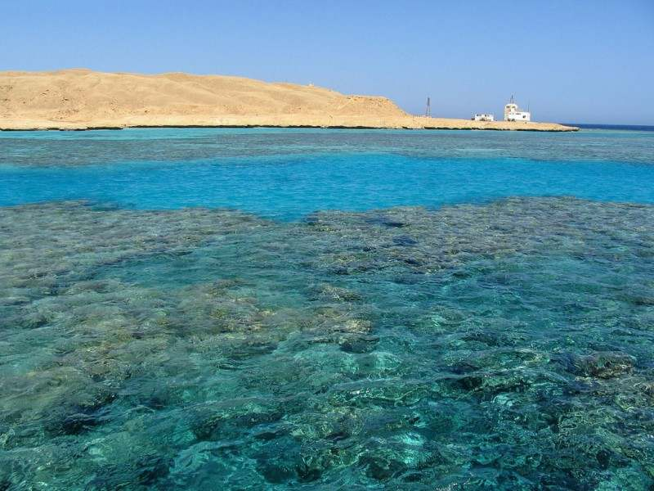
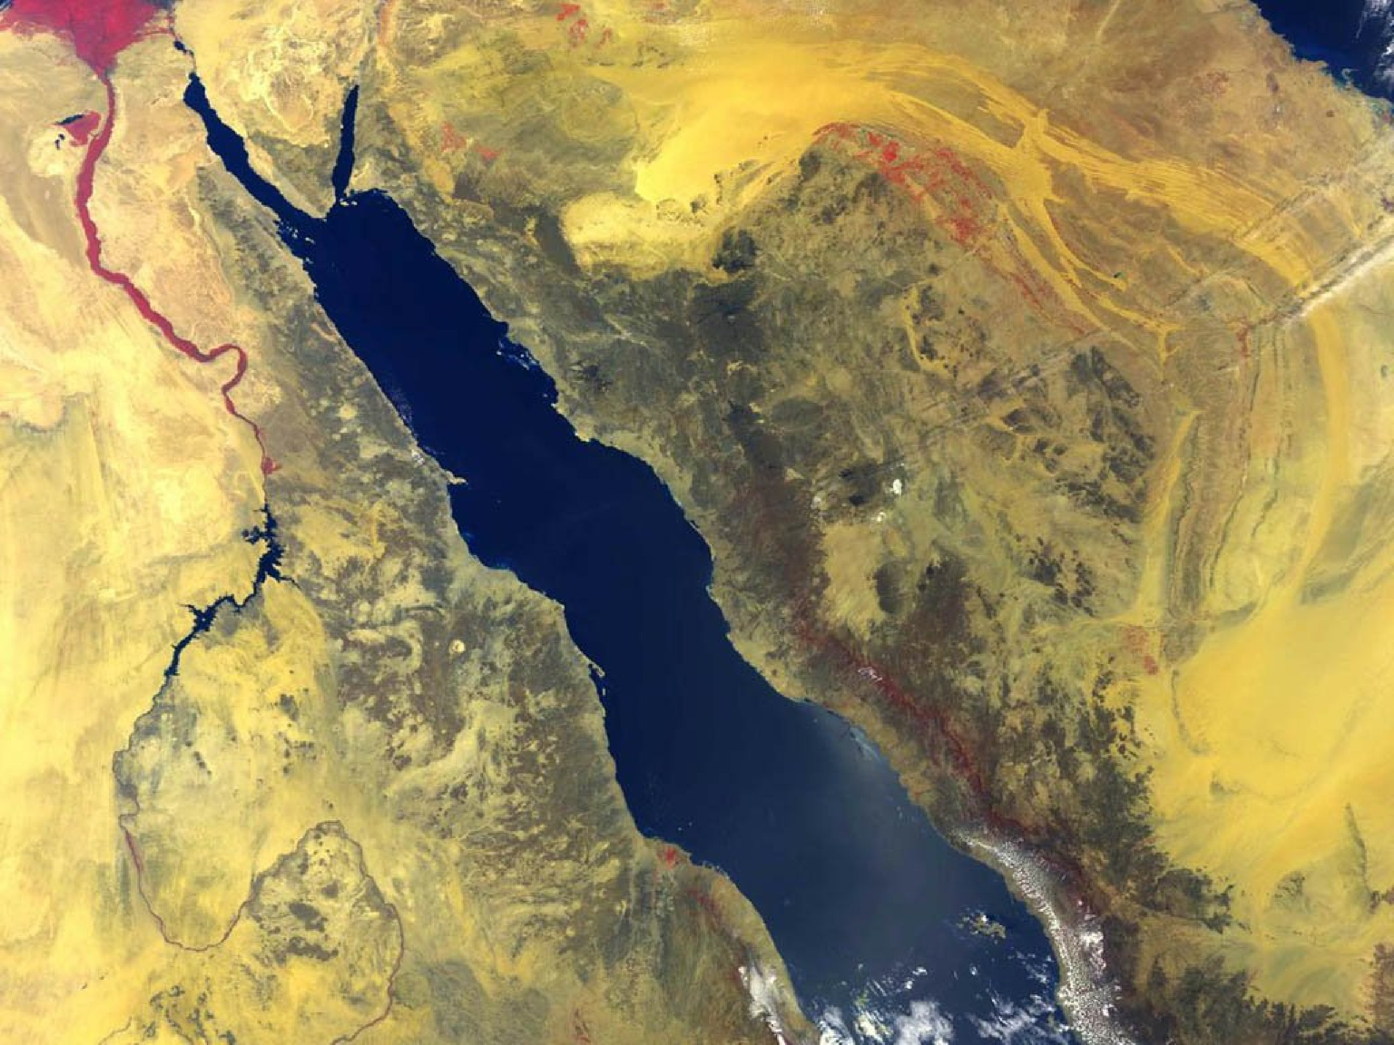
Задание: Пользуясь картами атласа и текстом (Приложение № ),объясните, почему Красное моря-самое соленое море Земли?
СНИМОК ИЗ КОСМОСА

Slide 13
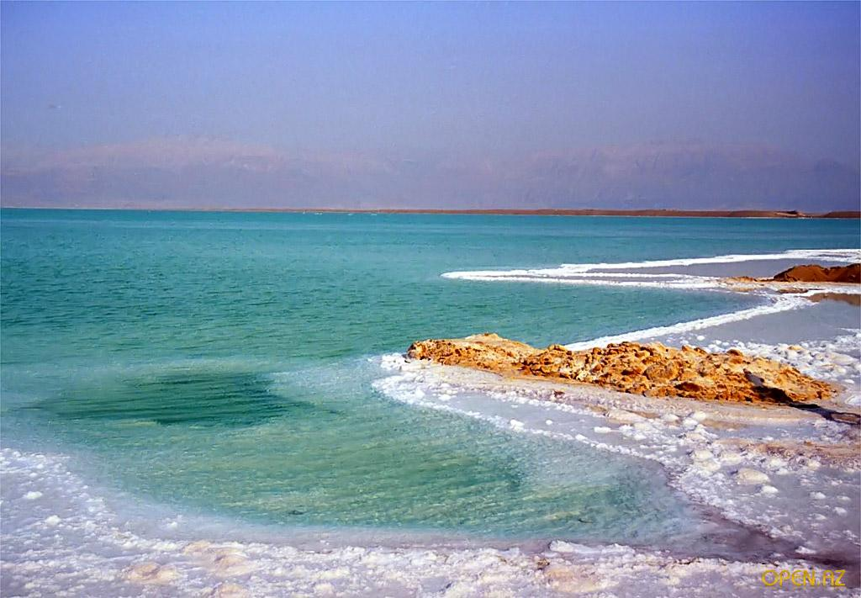
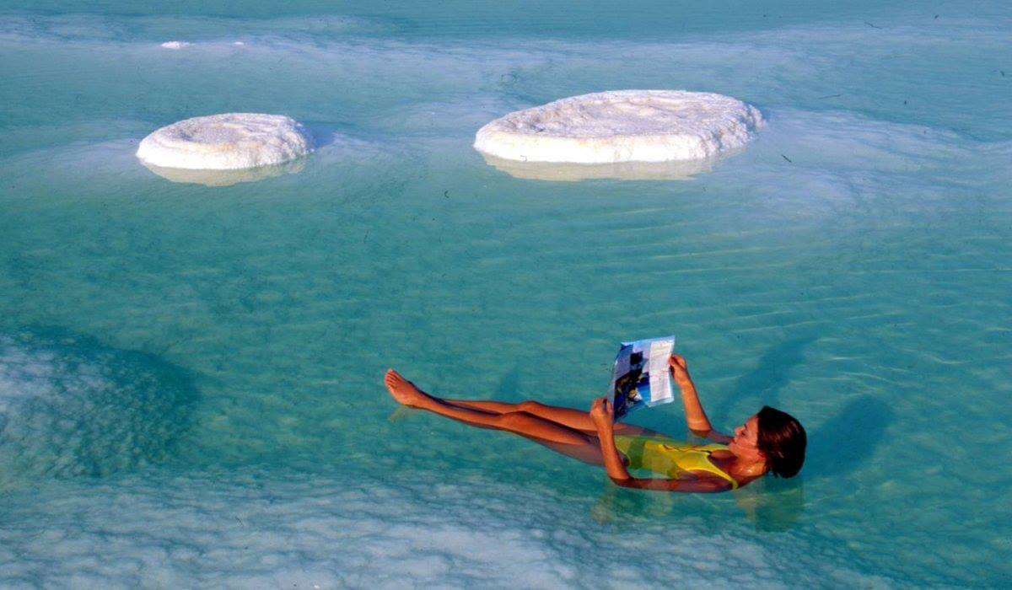
Самый соленый водоем на земле Мертвое море-озеро, соленость воды 270 ‰. Даже человек, не умеющий плавать держится на воде без всяких усилий из-за большой плотности воды.

Slide 14
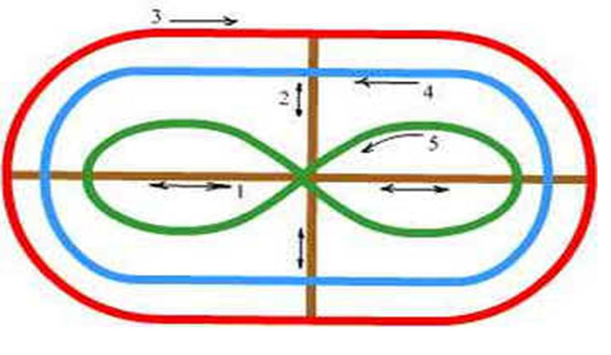
физкультминутка
Гимнастика для глаз
Гимнастика для пальчиков. Волны.
Пальцы сцеплены в замок. Поочередно открывая и закрывая ладонь, дети имитируют движение волны.

Slide 15
Задание: Изучите данные о температуре воды на поверхности океана. Сделайте вывод об изменении температуры воды при движении от экватора к полюсам. Вставьте пропущенные слова в текст.
Вывод: при движении от __________ к ___________ t^{о}С поверхностных вод ____________, так как меняется угол
падения солнечных лучей.

Slide 16
Задание: Изучите данные измерения температуры воды и сделайте вывод об изменении температуры с глубиной. Вставьте пропущенные слова в текст.
Вывод:
Температура воды с глубиной понижается.
Вода нагревается солнечными лучами.
Лучи проникают только до глубины 200 метров.
Ниже 1000 метров температура остается постоянной.
Солнечные лучи не проникают на большую глубину.

Slide 17
Ответы:
1 – Б; 2 – А; 3 – В; 4 - Г; 5 – Б
Критерии:
5 правильных ответов - «5»;
4 правильных ответов - «4»;
3 правильных ответа - «3»;
менее 3 правильных ответов – значит над материалом
предстоит поработать.

Slide 18
Домашнее задание
Для всех: п. 20, задания 5, 6.
Творческое: составить синквейн со словами: соленость, температура.
Для удовольствия: составить кроссворд.

Slide 19
Оцените своё эмоциональное состояние и настроение
Выберите :
на уроке было комфортно и всё понятно
на уроке затруднялся и было не всё понятно
- на уроке было трудно

Slide 20
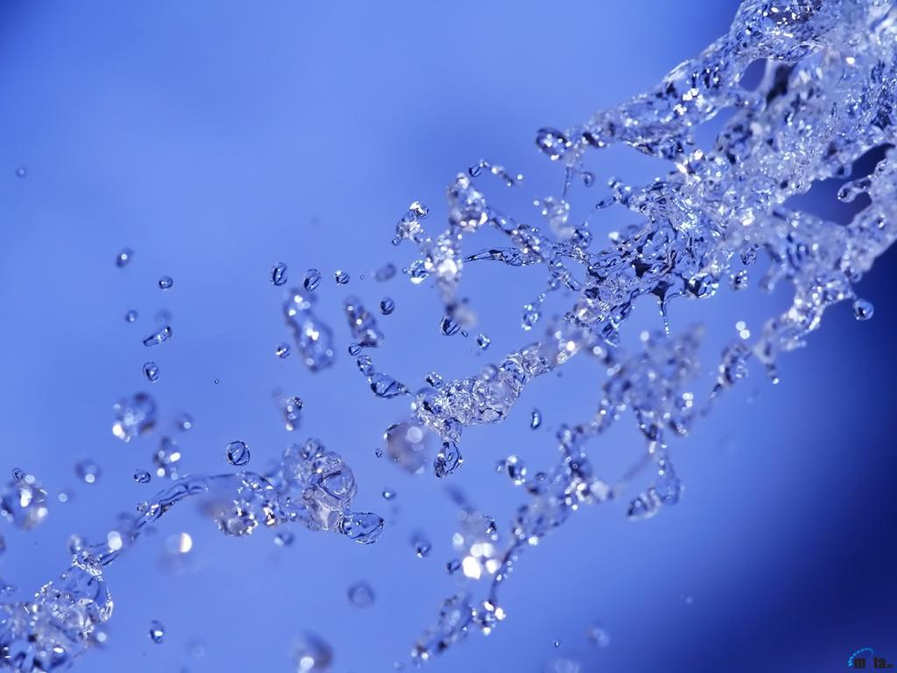
« Вода! У тебя нет ни вкуса, ни цвета, ни запаха, тебя невозможно описать, тобой наслаждаются, не ведая, что ты такое! Нельзя сказать, что ты необходима для жизни: ты сама жизнь. Ты наполняешь нас радостью, которую не объяснишь нашими чувствами. «Ты самое большое богатство на свете».
Антуан де Сент-Экзюпери

Slide 21
Выполните задание:
Расположите океаны по мере уменьшения их площади: Северный Ледовитый, Атлантический, Индийский, Тихий океан.
Определите названия частей Мирового океана, отдельные точки которых имеют координаты:
А) 55° с.ш. и 180° д.
Б) 0⁰ ш. 0⁰ д.
В) 60° ю.ш. и 65° з.д.
3. Запишите моря в 2 группы : 1 гр. окраинные моря, 2 гр. Внутренние моря: Красное, Карское, Черное, Азовское, Баренцево, Средиземное, Чукотское, Карибское, Берингово, Лаптевых, Балтийское.

